Slide 1
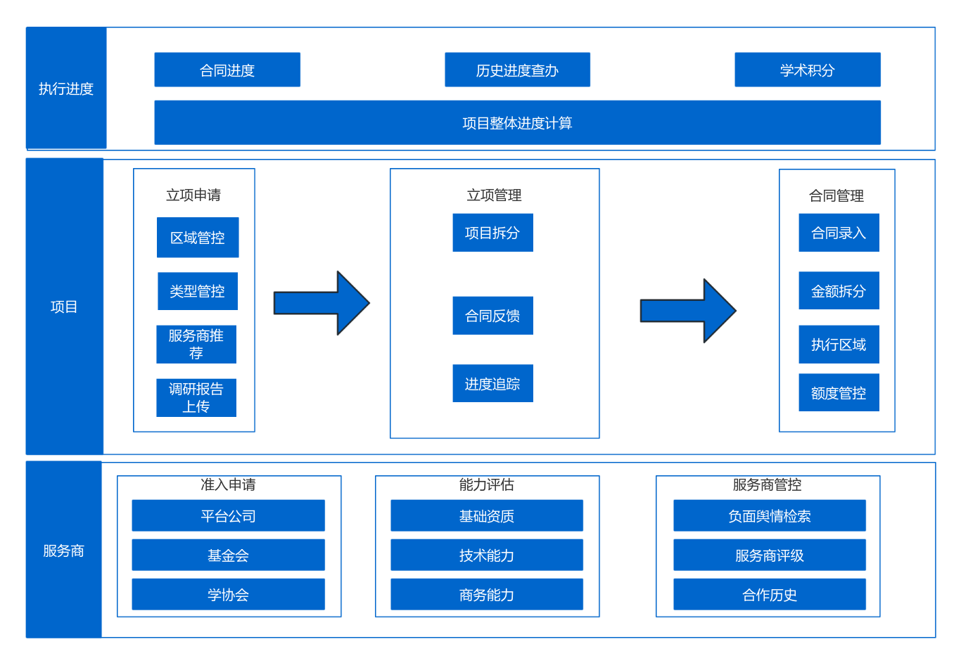
科研项目管理平台
后续规划
阈值管控
服务商评价
风险管控
服务商额度管控
项目评价
接入招投标、付款、验收流程形成业务闭环

